Slide 1

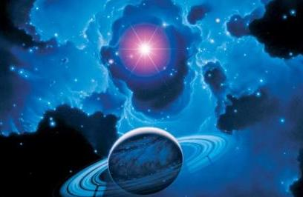

Звезды-загадочные светила…
Подготовила:
Калинина Марина
17 лет .11класс
МБОУ «Трудфронтская СОШ»
Икрянинский район
Астраханская область
5klass.net

Slide 2

Уже с детства мы привыкаем к тому, что окружающий нас звёздный мир удивительно многообразен. Исследование его с помощью телескопов показывает, что это многообразие является ещё более впечатляющим. В основном это разнообразие определяется, во-первых, тем, в каком возрасте мы их видим, во-вторых, какова масса звезды. Так массы могут различаться от сотых долей массы Солнца, до десятков масс Солнца.

Slide 3



В принципе, жизнь звёзд одинакова. Сначала образуется уплотнение межзвёздного газа и пыли (в основном водорода), затем, за счёт гравитационного сжатия, образуется огромный водородный шар (Рис.1А). По мере его сжатия, давление в центре этого шара увеличивается и одновременно увеличивается температура. Этот эффект всем знаком, кто накачивал ручным насосом велосипедную или футбольную камеру, а некоторые, наверное, и из школьного курса физики помнят, что такое адиабатическое сжатие.
Когда температура достигнет величины порядка сотни миллионов градусов, ядра атомов водорода начинают объединяться и превращаться в гелий (так называемая реакция протон-протонного цикла).Начинается термоядерный синтез и загорается звезда (Рис.1 Б и В). Это основное состояние звезды, в котором она находится, пока весь водород не выгорит. В таком состоянии находится и наше Солнце.
А | Б | В | Г | Д
Рис.1

Slide 4
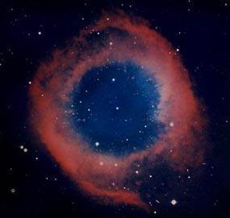
Если масса звезды меньше 0,85 от массы Солнца, то водород в ней выгорает в течение десятков миллиардов лет. Поэтому даже те из них, что появились после образования нашей галактики, горят сейчас и будут гореть ещё очень долго. Звёзды от 0,85 до 5 масс Солнца с разной скоростью проходят эволюцию, в конце которой сбрасывают оболочку в виде планетарной туманности (этап Г на Рис.1 и Фото 1) и превращаются в белого карлика (Рис.1Д). Что касается сравнительно малочисленных массивных звёзд, с массой более пяти масс Солнца, то характер их эволюции (значительно более быстрый, чем у их маломассивных коллег) будет принципиально отличаться от описанного выше. Большинство из них окончат своё существование грандиозным взрывом, который изредка наблюдается астрономами как явление вспышки сверхновой звезды.

Slide 5
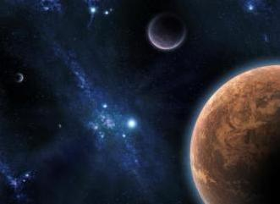
Когда водород в основном выгорит, звезда ещё более сжимается, температура в её центре ещё возрастает и начинается реакция синтеза углерода из гелия. Затем гелий соединяется с углеродом и образуются ядра кислорода, затем всё более тяжёлые элементы вплоть до образования железа. Железо – устойчивый элемент. Энергия не выделяется ни при синтезе, ни при расщеплении. Поэтому жизнь звезды на этом и заканчивается. Однако характер прохождения этих процессов сильно отличается в зависимости от того, какова масса звезды.

Slide 6
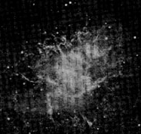
В результате такого взрыва образуются нейтронные звёзды и, реже – чёрные дыры, которые довольно быстро испаряются. Пример последствий такого взрыва показан на Фото 2. В обоих случаях, вещество, выброшенное взрывом, превращается в туманность. Туманности довольно быстро рассеиваются в окружающем пространстве. Состоят эти туманности в основном из водорода. Итак, звёздное население нашей Галактики, как и других галактик, состоит из двух основных классов звёзд – звёзд переходного типа и устойчивого типа.
К первым относятся гиганты, ко второму типу звёзды основного класса (аналогичным нашему Солнцу), красные карлики с массами значительно меньшими чем у Солнца, белые карлики и нейтронные звёзды.
Звёзды первого класса существуют настолько короткое время, что влияния на возникновение планетных систем никакого не оказывают. Поэтому мы не будем останавливаться на их рассмотрении.
На звёздах второго класса остановимся несколько подробнее. Итак, красные карлики это в принципе такие же звёзды как и наше Солнце, но значительно меньше его по массе. Там выгорает водород, превращаясь в гелий. Но процессы этого превращения идут гораздо медленнее, поэтому время их жизни таково, что до сих пор ещё светятся даже те из них, которые образовались еще незадолго после Большого взрыва. Они также вряд ли могут принимать заметное участие в образовании планетных систем.

Slide 7
Звёзды, аналогичные нашему Солнцу, являются основным населением галактики. Считают, что они составляют порядка 90% от всех звёзд. Время их жизни, примерно 15 миллиардов лет. Возраст нашего Солнца – примерно 7 миллиардов лет. До взрыва его в виде новой звезды осталось еще около 7 миллиардов лет. Так что нам вряд ли стоит опасаться такой катастрофы в ближайшее время.
Радиус Солнца – 696 000 км, масса – 1,99 × 10³³ г, средняя плотность 1,41 г/см³. Температура на поверхности Солнца – 5806 К (К - градусы по Кельвину. 0 градусов по Кельвину равен -273 градусов по Цельсию).
Когда термоядерные реакции в звезде закончатся железом, происходит последний аккорд её жизни – она взрывается и превращается в белый карлик, нейтронную звезду или чёрную дыру в зависимости от начальной массы. Наше Солнце превратится в белого карлика, образовав при этом планетарную туманность.
Белый карлик состоит в основном из железа. Он сильно сжат. Радиус его составляет примерно 5000 км, то есть он по размерам примерно равен нашей Земле. При этом плотность его составляет около 4⋅10⁶ г/см³, то есть весит такое вещество в четыре миллиона больше, чем вода на Земле. Температура на его поверхности – 10000К. Белый карлик очень медленно остывает и остаётся существовать вплоть до скончания мира.

Slide 8
Нейтронная звезда сжата до такой степени, что ядра атомов сливаются в этакое суперогромное ядро. Поэтому она и называется нейтронной. Она как бы состоит из одних нейтронов. Радиус её – до 20 км. Плотность в центре – 10¹⁵ г/см³. Масса её, а следовательно, и гравитационное поле несколько больше Солнца, но размеры – примерно с небольшой астероид.
Что касается чёрных дыр, то они довольно быстро испаряются. Что с ними происходит дальше, науке недостаточно известно. Будем полагать, что испарившись, она просто исчезает и на возможность образования планетных систем никак не влияет.
Белые карлики и нейтронные звёзды, в связи с их малыми размерами и относительно низкой температурой, трудно обнаружить, поэтому общее число звёзд можно примерно подсчитать по звёздам основного класса подобным Солнцу. Подсчитано, что наша Галактика имеет диаметр 100 000 световых лет. Средняя толщина её – 6000 световых лет. При этом, число звёзд достигает – 10¹⁰. Галактика делает один оборот вокруг центра за 180 миллионов лет. Средняя скорость движения звезды относительно других звёзд примерно 30 км/с.

Slide 9
Сейчас количество галактик во Вселенной оценивается числом в 200 миллионов. Таким образом, число звёзд во Вселенной можно оценить числом в 2⋅10⁸⋅10¹⁰, или в 2⋅10¹⁸. Учитывая, что со времени Большого взрыва прошло около 20 миллиардов лет, а время жизни звезды основного класса – 15 миллиардов лет, можно полагать, что первое поколение звёзд уже превратилось в белые карлики. И тогда количество белых карликов можно также принять те же 2⋅10¹⁸. Количество звёзд с массой, достаточной для образования нейтронных звёзд, составляет меньше 10% от звёзд средних размеров. Но они проходят свой эволюционный путь за время на порядок быстрее. Поэтому можно полагать, что число нейтронных звёзд примерно столько же, сколько и белых карликов.
Среднее расстояние между звёздами зависит от её положения в Галактике. В центральной области плотность звёзд гораздо выше, чем в спиралях. Если рассмотреть содержимое воображаемой сферы, в центре которой находится наше Солнце, с радиусом в 50 световых лет, то мы можем насчитать около тысячи известных нам звёзд. Несложно подсчитать, что среднее расстояние между ними равно примерно пяти световым годам.

Slide 10
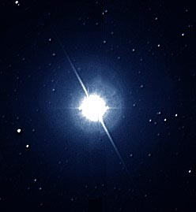
Звезда Альтаир
С помощью телескопов с очень высоким разрешением астрономы впервые провели прямые измерения несферичности звезды, которая вращается так быстро, что становится вытянутой по экватору. В северном полушарии Альтаир хорошо виден на летнем ночном небе. Учёные использовали Паломарский Интерферометр, состоящий из нескольких телескопов, и измеряли радиус звезды при различных углах (положениях) на небе. Они заметили, что радиус звезды меняется с изменением угла (положения) на небе, что стало первым свидетельством того, что Альтаир не является совершенно круглым

Slide 11
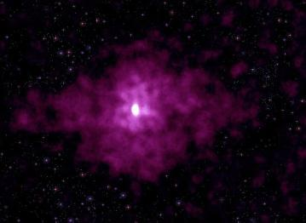
3C58 - Остатки Новой звезды
Эта быстро вращающаяся нейтронная звезда находится в облаке высокоэнергетических частиц. Данные показали, что нейтронная звезда или пульсар, вращает приблизительно 15 раз в секунду, и замедляется со скоростью приблизительно 10 микросекунд в год.
Сравнение скорости замедления и ее возраст, указывает на то, что 3C58 один из самых молодых известных пульсаров, вращается примерно столь же быстро, как когда он сформировался.

Slide 12
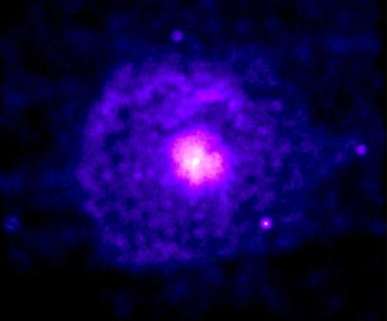
Остаток новой звезды G21.5-0.9
Остаток вспышки новой звезды обосновывается на косвенном доказательстве исходя из наблюдений в рентгено и радио диапазоне. Высокоэнергетические электроны, ответственные за оба - радио и рентгено излучение, произведены быстрым вращением, когда массивная звезда взорвалась приблизительно 40000 лет назад.

Slide 13
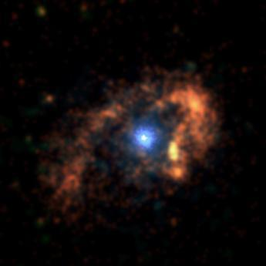
Супергигантская Звезда Eta Carinae
Массивная супергигантская звезда находится на расстоянии в 7500 световых лет от Земли. Внешнее подковообразное кольцо имеет температуру приблизительно в 3 миллиона градусов Кельвина. В диаметре это кольцо приблизительно в два световых года. Вероятно было образована взрывом, который произошел более тысячи лет назад. Синее облако в середине - три световых месяца в диаметре и наиболее горячее. Белая область, менее светового месяца в диаметре, является самой горячей и может содержать суперзвезду

Slide 14
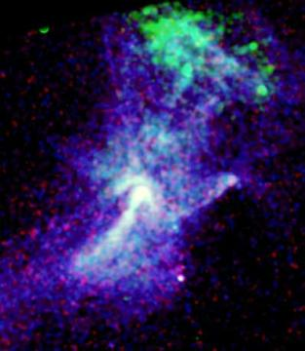
Молодой пульсар PSR B1509-58
Молодой пульсар PSR B1509-58
Изображение туманности вокруг молодого пульсара PSR B1509-58, полученное на Орбитальной рентгеновской обсерватории Chandra. Синий и пурпурный цвета показывают рентгеновские лучи, излучённые высоко-энергичными частицами вещества и анти-вещества, вытекающими из пульсара. Сам пульсар - яркий белый источник в центре туманности. Тонкая струя, длиной почти 20 световых лет, распространяется к левому нижнему углу и образован пучками частиц, вылетающими из южного полюса пульсара со скоростью более 200 миллионов километров в час. Чуть выше пульсара можно видеть рентгеновское излучение в форме дуги - результат ударной волны, образованной частицами, вытекающими из области экватора пульсара. Зелёное облако в верхней части изображения образовано газом, нагретым до температуры в несколько миллионов градусов, - возможно является остатком от взрыва сверхновой

Slide 15
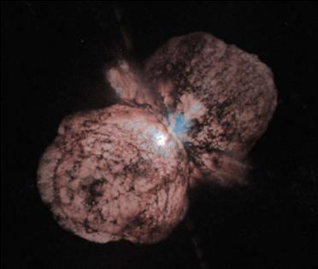
Звезда в туманности Eta Carinae
Снимок звезды в центре туманности Eta Carina. Звезда находящаяся на расстоянии в 8000 световых лет, все же может быть различима. В 1843 году Eta Carina была одной из самых ярких звезд в небе - выпускающая так много энергии как во время взрыва новой звезды. Звезда сформировала два облака из материала, перемещающегося за пределы со скоростью в 2.4 миллиона км в час. Центральная звезда, возможно двухкомпонентная система содержащая по крайней мере 100 солнечных масс.

Slide 16
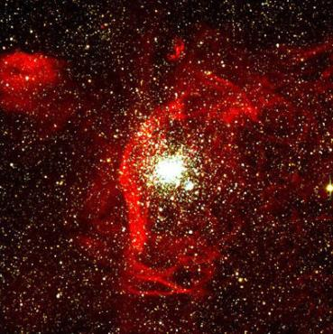
NGC 1850
NGC 1850 - двойное звездное скопление в Большом Магеллановом Облаке, соседа нашей собственной галактике - Млечного пути. Кластер имеет класс шаровидного звездного сгустка. Он состоит из главного звездного скопления, который имеет возраст в 40 миллионов лет и более молодого, меньшего звездное скопления, который имеет возраст в 4 миллиона лет. Было оценено, что приблизительно 1000 звезд в главном звездном скоплении взорвались как сверхновые в течение прошлых 20 миллионов лет

Slide 17
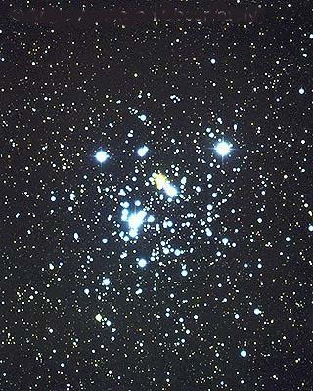
Звездное скопление Шкатулка драгоценных камней
(Jewel Box) - NGC 4755
Это звездное скопление - группа молодых ярких звезд, находящихся на расстоянии приблизительно в 8000 световых лет. Через бинокль и телескоп различные цвета звезд дают впечатление о драгоценных камнях. Яркая оранжевая звезда - очень большой супергигант, отмеченный в контрасте с ее сине-белыми соседями. Звездное скопление зафиксировано в созвездии Южный Крест и видим только в южном полушарии.

Slide 18
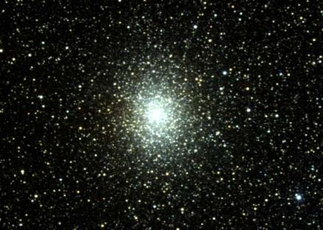
Скопление M19 (NGC 6273)
Главная особенность M19 - ее форма. Она имеет эллиптический характер и так много звезд расположенных по его главной оси. Самые яркие звезды в звездном скоплении имеют 14-ую величину, делающие ее трудным для просмотра невооруженным взглядом, но возможно в мощный телескоп

Slide 19
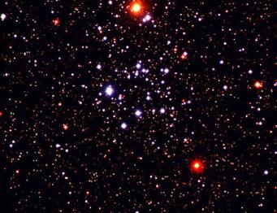
M50 (NGC 2323)
M50 - тусклое звездное скопление. Оно заметно на небе как яркое свечение напротив Млечного пути и может быть трудно заметен при неправильном условии наблюдения. Это звездное скопление находится на расстоянии в 3000 световых лет от Земли. Его размер 18 световых лет. Истинный размер M50 пока точно не определен поскольку соседние звездные области затрудняют определение краев звездного скопления. Звездное скопление содержит богатую смесь горячих сине-белых звезд, наряду с красными и желтыми гигантами.

